Slide 1
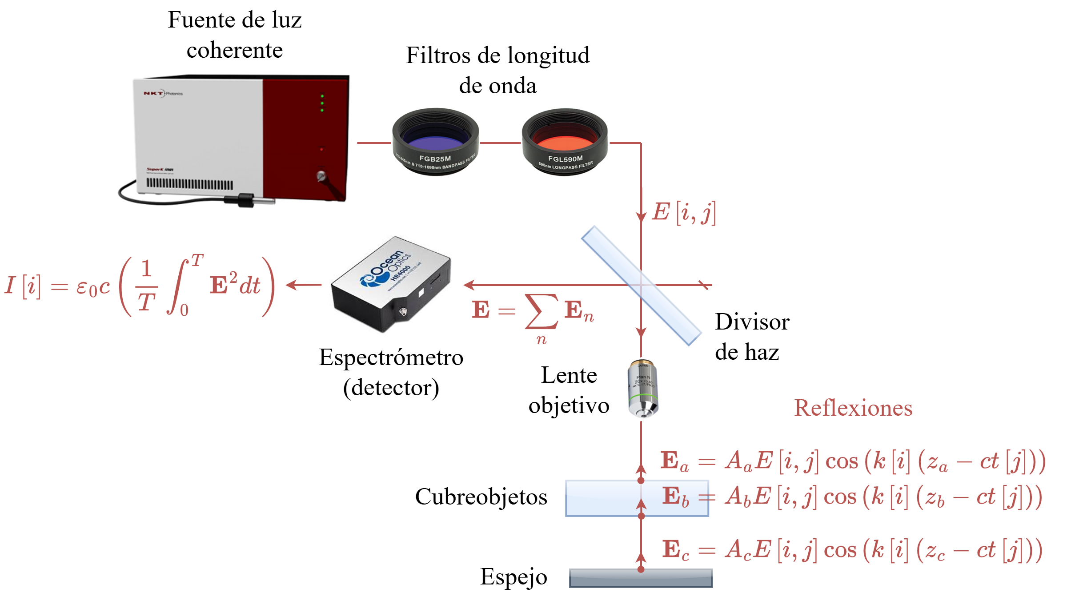
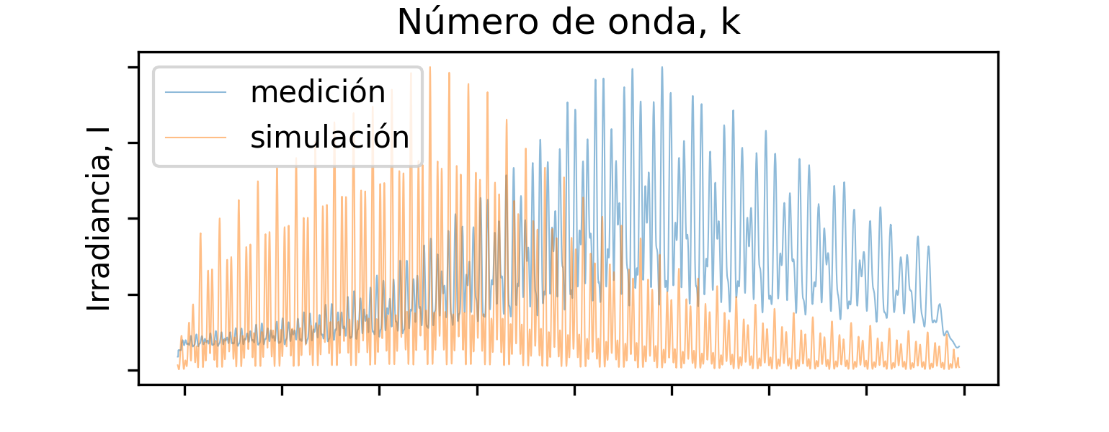
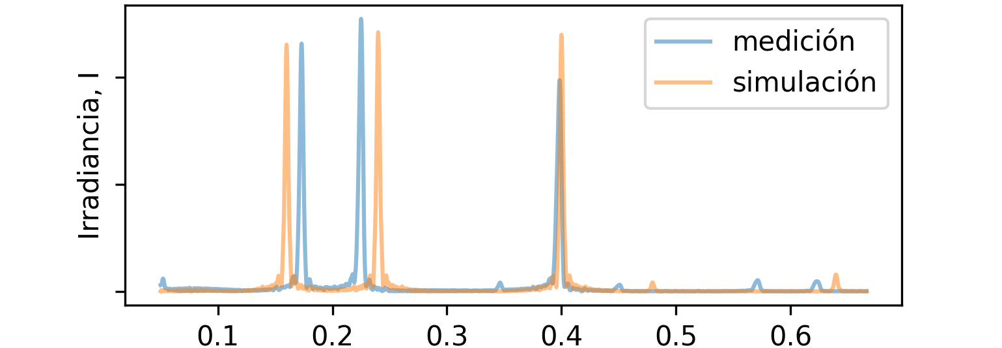
Simulación de la señal de interferencia en un sistema de tomografía
óptica coherente ( OCT-FD )
Joaquin Terzano (jterzano@frd.utn.edu.ar), Pablo M. Tabla, Jorge R. Torga
Introducción
La tomografía óptica coherente en el dominio de Fourier (OCT-FD) es una técnica para medir distancias pequeñas (en el orden del milímetro) mediante la interferencia de haces de luz policromáticos.
Este trabajo propone simular la señal de interferencia y contrastar con mediciones hechas con un equipo de tomografía en un esquema de interferómetro de una rama.
La señal de interferencia se obtiene como superposición de las intensidades en las tres reflexiones consideradas en el experimento :
Sobre la cara superior de un cubreobjetos.
Sobre la cara inferior del mismo cubreobjetos.
Sobre un espejo.
Cada una de ellas tiene un parámetro $z$ que representa la distancia óptica de cada superficie medida desde una posición común y el coeficiente $de reflexión A$.
Los detectores están configurados con un tiempo de integración $T.$
Para la simulación se define una matriz $E$, que representa el campo eléctrico en cada reflexión con los parámetros relevantes y el número de onda $k\left[i\right]=1/λ\left[i\right]$ en el instante de tiempo $t_{j}.$Cada componente se define como:
$$E\left[i,j\right]=AE\left[i\right]\cos\left[k\left[i\right]\left(z−ct\left[j\right]\right)\right]$$
La irradiancia se obtiene como el valor medio temporal del cuadrado del campo eléctrico total que llega al detector.
El procesamiento posterior consiste en hallar la transformada de Fourier de la señal de irradiancia. A partir de este análisis se identifican los “picos” correspondientes a cada diferencia de camino óptico medida.
MARGEN DERECHI. ELIMIAR ANTES DE IMPRIMIR
Simulación y mediciones
La simulación parte de la configuración de una fuente que emite luz policromática con una intensidad de campo eléctrico $E\left[i\right]$ definida para cada longitud de onda $λ\left[i\right]$ dentro de uno rango limitado en este caso por el detector. Asumimos que $I\left[i\right]$ es el valor de irradiancia asociado a cada $λ\left[i\right]$. Tanto $I\left[i\right]$ como $λ\left[i\right]$ se obtienen de la medición realizada tomando la reflexión en el espejo, sin interferencia.
Resultados y conclusión
En la siguiente figura se comparan los resultados obtenidos en la medición y en la simulación. Se indican los picos asociados a la diferencia de camino óptico entre cada una de las reflexiones: ac – ab –bc (indicadas en el esquema experimental)
Señal de interferencia
Señal de interferencia procesada
$$I_{ac}$$
$$I_{ab}$$
$$I_{bc}$$
Diferencia de camino óptico (OPD) (en mm)

